Slide 1


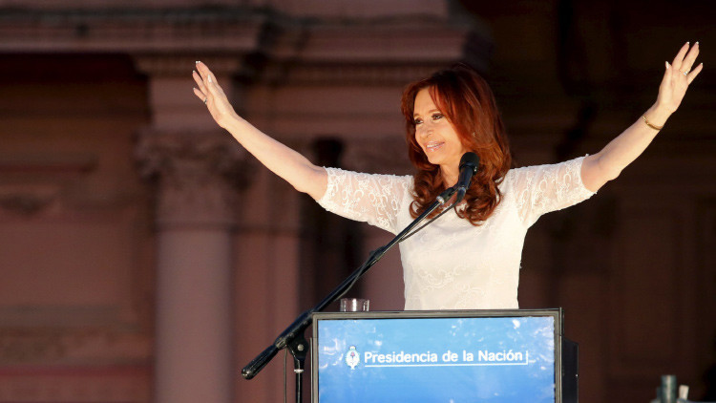
Discursos políticos contemporáneos: construcción de identidades y procesos de mediatización
Becaria: Nerina Filippelli
Directora: Fabiana Martínez
Universidad Nacional de Córdoba, Facultad de Ciencias de la Comunicación
Plan de trabajo, problema de investigación, relevancia e impacto en el contexto local/regional
Plan de trabajo:
La investigación que nos ocupa se inscribe en el campo del análisis del discurso en vinculación con perspectivas sociosemióticas y lingüísticas. Partimos del supuesto de que todo análisis discursivo implica una vinculación fundamental con lo social. En este sentido se proponen articulaciones teóricas que permiten vincular la dimensión simbólica con las condiciones sociales e históricas que le son constitutivas. Asumimos que todo fenómeno social tiene una dimensión de sentido que le es constitutiva (Verón, 1993). Esto implica concebir que lo simbólico, lejos de un carácter representacional, implica la construcción de la realidad social.
Proponemos una indagación en relación a las formaciones discursivas de las identidades partidarias que han capitalizado el campo político en Argentina en los últimos tiempos: kirchnerismo y macrismo. Postulamos que los fenómenos políticos contemporáneos son inseparables de los discursos que los hacen posibles. En esta mirada el análisis del discurso manifiesta su potencialidad ya que permite acceder al sentido de la acción social y aportar a la comprensión de los procesos sociales contemporáneos. Nuestro análisis se sitúa en el plano de la enunciación en el cual se pretenden identificar invariantes semióticas que den cuenta de lo homogéneo de cada formación discursiva.
Como punto de partida se comenzará con las elecciones generales del 2019 que significaron en nuestro país un cambio de posiciones de las fuerzas políticas, desplazamientos y rupturas, pero también continuidades, ya que siguen siendo las dos expresiones partidarias que capitalizan el campo político de cara al 2023.
En un contexto de democracia visual avanzada y de las especificidades que asume la discursividad política a partir de las redes sociales, se sitúa la mirada en los particulares “regímenes de visibilidad” (Cingolani y Fernández, 2018) que se configuran a partir de materialidades heterogéneas con especial atención a los tres órdenes peircianos (simbólico, indicial e icónico) que configuran el “cuerpo significante” (Verón, 1988).
Tal como sostienen Fernández y Cingolani, es necesario volver a unir lo que los analistas generalmente separan: “reinsertar la voz en un cuerpo, el cuerpo en un escenario, el escenario en un espacio, el espacio en un tiempo” (2018: 14). Nuestra hipótesis es que estas identidades políticas se materializan en “cuerpos significantes políticos” que encarnan identidades colectivas. Y emergen en la escena mediática bajo particulares “regímenes de visibilidad”. En este sentido nos preguntamos:
¿Cuál es la relación del cuerpo con el colectivo y su identidad? ¿Cómo se materializan estos cuerpos en particulares regímenes de visibilidad?
Relevancia a nivel regional/local:
Los fenómenos políticos y sociales contemporáneos son inseparables de los discursos que los hacen posibles. Postulamos en este sentido, que el análisis del discurso es una vía de acceso privilegiada a la dimensión significante que constituye todo fenómeno social, y con ello abre la posibilidad de reflexionar y comprender los hechos sociales que nos rodean. En esta mirada, el análisis del discurso manifiesta su potencialidad en la medida en que permite acceder a la comprensión del sentido de la acción social y de los procesos sociales contemporáneos.
El campo que nos ocupa se sitúa en el marco de una democracia audiovisual avanzada en la que se desenvuelven procesos de digitalización de la política. En este sentido, es de vital importancia atender a los procesos que se desatan en el campo político en relación a las batallas por la conquista de la significación, es decir, por los modos de nombrar el mundo. Consideramos, por una parte, que en un marco democrático una instancia crucial del devenir de las sociedades se da en el terreno de la política en la que se dirimen modos de ver el mundo que definen parte importante del destino de los países de la región.
Por otra parte, tal como señalan Dagatti, López y Mendoza (2020), el campo de la política vivencia vertiginosos cambios, no hay que olvidar que las redes sociales (Twitter, Facebook e Instagram) emergieron en la primera década del SXXI, momento en que América Latina experimentaba el llamado “giro a la izquierda”. A partir de allí se inauguraron novedosas estrategias y transformaciones de la discursividad política en el marco de una complejización del espacio público, propio de sociedades hipermediatizadas (Carlón, 2015), que es preciso atender. Esto implica un escenario inédito. Nuestra propuesta es detener la mirada en aquellos procesos y transformaciones en curso en los que creemos se juega parte crucial del devenir de nuestras sociedades.
La ciencia y la producción de conocimiento en el desarrollo estratégico del país
Respecto la relevancia de la producción científica en relación al desarrollo estratégico de los países, resulta complicado pensar esta cuestión por fuera del escenario de emergencia que se instauró con el advenimiento de la pandemia producida por el COVID-19. Por una parte, si hay algo que esta crisis sanitaria y social puso de relieve fue la importancia crucial de la capacidad de respuesta no sólo en el ámbito de la salud pública, sino en relación a la producción de conocimiento científico. Es decir, la relevancia de un desarrollo sostenido de las ciencias que pueda brindar respuestas y soluciones a las necesidades urgentes que se presentan. En este sentido, si se puede pensar que en una situación de relativa normalidad, el desarrollo del conocimiento es necesario, lo que esta situación visibiliza es que es indispensable y crucial.
Por otra parte, estas cuestiones, que implican de manera urgente a las ciencias médicas, se extienden a todos los campos en los que se presentan diversas problemáticas. En el campo de la comunicación, por ejemplo, las ciencias sociales tienen mucho por aportar en términos de los modos en que las comunicaciones se han trasladado a la esfera digital. La virtualización de aspectos esenciales del desarrollo de la vida cotidiana y social demanda nuevas estrategias abordaje. La educación en todos sus niveles, por ejemplo, ha planteado un desafío en términos de las tecnologías de comunicación y sus potencialidades para reponer en alguna medida la distancia social imperante.
En este sentido se considera que el desarrollo sostenido de la investigación científica siempre ha sido necesaria para el desarrollo humano, y esta cuestión se pone de relevancia en el particular contexto que nos toca vivir.

